Slide 1

TRƯỜNG ĐẠI HỌC CẦN THƠ
KHOA CÔNG NGHỆ THÔNG TIN & TRUYỀN THÔNG
BÁO CÁO BẢO TRÌ PHẦN MỀM
Đề tài:
PHẦN MỀM CHAT CLIENT/SERVER
Nhóm Sinh viên thực hiện:
Trần Bá Long – B1400767
Nguyễn Đức Thịnh – B1400793
Nguyễn Anh Kiệt – B1400763
Cán bộ hướng dẫn:
Th.s Huỳnh Quang Nghi
Bộ môn Công Nghệ Phần Mềm

Slide 2
NỘI DUNG TRÌNH BÀY
1
TỔNG QUAN
2
NỘI DUNG BẢO TRÌ
3
BẢO TRÌ PHẦN MỀM
4
HÌNH ẢNH DEMO
5
KẾT LUẬN
2

Slide 3
TỔNG QUAN
ĐẶT VẤN ĐỀ
HƯỚNG GIẢI QUYẾT VẤN ĐỀ
3

Slide 4
TỔNG QUAN ĐỀ TÀI
Đặt vấn đề:
Đã xây dựng được phần mềm Chat Client/Server để phục vụ cho việc trao đổi thông tin giữa những người dùng với nhau dễ dàng hơn.
Việc bảo trì và nâng cấp các tín năng mới cho phần mềm là nhu cầu thiết yếu cho mỗi phần mềm trong việc sử dụng lâu dài
4

Slide 5
TỔNG QUAN ĐỀ TÀI
Hướng giải quyết vấn đề
Lập các kế hoạch để tiến hành bước vào bảo trì phần mềm.
Phân tích các nhân tố ảnh hưởng đến chất lượng của phần mềm cũng như những lỗi xảy ra trên phần mềm để tiến hành sửa chữa.
Viết các tài liệu đặc tả, thiết kế và chỉnh cũng như chỉnh sửa các mã lệnh để phần mềm được tối ưu.
Kiểm tra lại phần mềm vừa mới cập nhật và xem xét lại nếu phần mềm xảy ra lỗi.
4

Slide 6
NỘI DUNG BẢO TRÌ
Bảo trì phần mềm:
Là việc sửa đổi các lỗi chưa được phát hiện hoặc trong giai đoạn trước chu kỳ sống của phần mềm.
Chỉnh sửa lại các tính năng của phần mềm sao cho phần mềm hoạt động một cách có hiệu quả nhất, phù hợp với các yêu cầu mới của người dùng cũng như môi trường bên ngoài tác động vào.
5

Slide 7
NỘI DUNG BẢO TRÌ (tiếp theo)
Bảo trì phần mềm được chia làm bốn loại
Bảo trì hiệu chỉnh lỗi
Bảo trì thích ứng
Bảo trì hoàn thiện
Bảo trì dự phòng
6

Slide 8
NỘI DUNG BẢO TRÌ (tiếp theo)
Bảo trì hiệu chỉnh lỗi
Sửa lỗi do hỏng hóc phát sinh.
Cũng có thể là lỗi do thiết kế, lỗi logic hay lỗi trong quá trình coding ra sản phẩm phát sinh.
Cũng có các lỗi do quá trình xử lý dữ liệu hoặc các hoạt động trong hệ thống.
7

Slide 9
NỘI DUNG BẢO TRÌ (tiếp theo)
Bảo trì thích ứng
Chỉnh sửa phần mềm cho phù hợp với môi trường đã thay đổi của sản phầm nhằm duy trì, thích nghi và quản lý phần mềm theo vòng đời của nó.
8

Slide 10
NỘI DUNG BẢO TRÌ (tiếp theo)
Bảo trì hoàn thiện
Chỉnh sửa để đáp ứng các yêu cầu mới hoặc thay đổi của người sử dụng
Chủ yếu tập trung vào các chức năng của hệ thống nhằm tăng cường hiệu năng của hệ thống, hoặc đơn giản là cải thiện giao diện.
9

Slide 11
NỘI DUNG BẢO TRÌ (tiếp theo)
Bảo trì dự phòng
Là việc chỉnh sửa chương trình tính đến việc mở rộng phần mềm sau này như thế nào để tiện lợi hơn trong việc bảo trì kế kiếp.
10

Slide 12
BẢO TRÌ PHẦN MỀM
Phần mềm Chat Client/Server
Phần mềm Chat Client/Server là ứng dụng được viết trên ngôn ngữ Java và được chạy trên hệ điều hành hỗ trợ Java.
Có thể gửi các tin nhắn dạng văn bản giữa một hay nhiều người với nhau.
Có thể upload các file lên server và cho người dùng tải các file đó từ các server về máy tính.
Có quản lý thông tin đăng nhập của các người dùng.
11

Slide 13
BẢO TRÌ PHẦN MỀM (tiếp theo)
Các đề xuất yêu cầu thay đổi.
Bảo trì hiệu chỉnh lỗi.
  Việc gửi tin nhắn không thực hiện được
  Không kết nối được đến Server
  Không thể tải các file về
Bảo trì thích ứng
  Chạy được trên nhiều hệ điều hành Windown
  Không bị giới hạn bởi các phần cứng máy tính
  Chạy được hầu hết tất cả phiên bản của hệ điều hành
12

Slide 14
BẢO TRÌ PHẦN MỀM (tiếp theo)
Các đề xuất yêu cầu thay đổi.
Bảo trì hoàn thiện
  Chức năng voice chat
  Gửi tin nhắn hình ảnh
  Tính năng gọi điện facetime
Bảo trì dự phòng
  Tràn bộ nhớ khi upload file
  Tốc độ gửi tin nhắn còn chậm
13

Slide 15
BẢO TRÌ PHẦN MỀM (tiếp theo)
Phê duyệt các yêu cầu thay đổi.
Các yêu cầu được chấp nhận
  Việc gửi tin nhắn không thực hiện được
  Không kết nối được đến Server
  Không thể tải các file về
  Gửi tin nhắn hình ảnh
  Tính năng gọi điện facetime
14

Slide 16
BẢO TRÌ PHẦN MỀM (tiếp theo)
Phê duyệt các yêu cầu thay đổi.
Các yêu cầu không được chấp nhận
  Chạy được trên nhiều hệ điều hành Windown
  Không bị giới hạn bởi các phần cứng máy tính
  Chạy được hầu hết tất cả phiên bản của hệ điều hành
  Chức năng voice chat
  Tràn bộ nhớ khi upload file
  Tốc độ gửi tin nhắn còn chậm
15

Slide 17
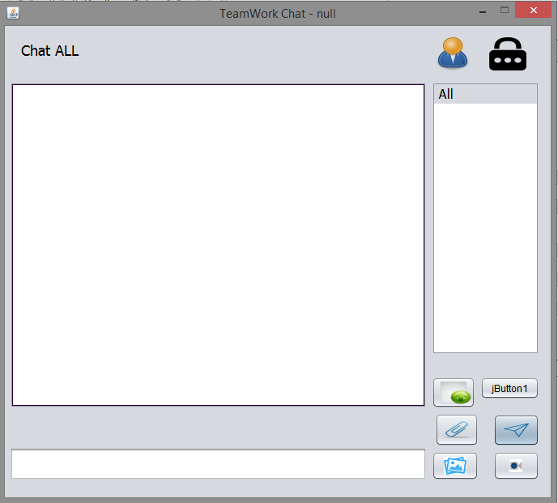
HÌNH ẢNH DEMO
Gửi tin nhắn
Người dùng nhập tin nhắn vào trong ô, khi người dùng gửi tin thì tin nhắn thì tin nhắn sẽ được đưa đến người nhận và hiện lên khung chat.
16

Slide 18
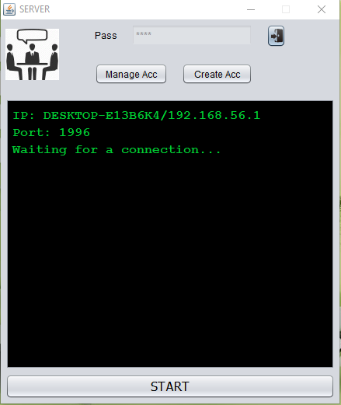
HÌNH ẢNH DEMO
Kết nối Server
Sau khi Server đăng nhập vào, hệ thống sẽ gán cho Server một port mặc định để cho các Client kết nối lại với nhau từ Server
Sau khi các Client đăng nhập vào hệ thống thì hệ thống sẽ gán cho các Client các port giống server để kết nối, tránh tình trạng người dùng nhập sai port.
17

Slide 19
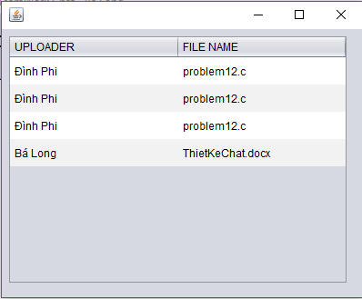
HÌNH ẢNH DEMO
Tải file
Người dùng chọn vào mục tải file về để hiện các file đã được upload.
Chọn các file cần tải và tiến hành tải file về.
Hệ thống sẽ cho tải lần lượt các file về để tránh tình trạng server bị nghẽn.
18

Slide 20
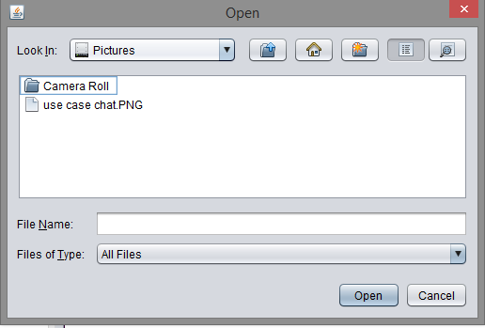
HÌNH ẢNH DEMO
Gửi tin nhắn bằng hình
Trong khung chat người dùng chọn gửi tin nhắn bằng hình ảnh và chọn hình ảnh để gửi.
Sau khi nhấn gửi người nhận sẽ nhận được hình ảnh và hiện lên khung chat.
Cần giới hạn dung lượng hình ảnh là 1MB để tránh tình trạng quá tải server hoặc timeout gây thất bại.
19

Slide 21
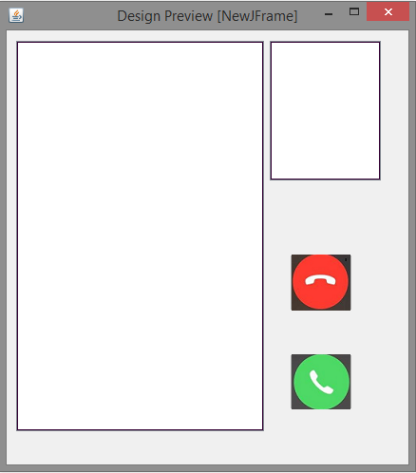
HÌNH ẢNH DEMO
Tín năng facetime
Người dùng chọn vào tính năng facetime và chọn người dùng cần liên lạc.
Chọn và nút xanh để tiến hành kết nối đến người khác.
Nút đỏ để kết thúc liên lạc.
Màn hình chính để hiện thị hình ảnh của người dùng được gọi và màn hình nhỏ hiển thị hình ảnh của chính mình.
20

Slide 22
KẾT LUẬN
Kết quả đạt được
Bảo trì được phần mềm Chat Client/Server
Bổ xung thêm được các tính năng cần thiết của hệ thống.
Chỉnh sửa được các lỗi quan trọng của phần mềm.
Tính toán được việc bảo trì của phần mềm sau này
21

Slide 23
KẾT LUẬN (tiếp theo)
Hạn chế:
Một số các tính năng cần thiết chưa được phát triển.
Có thể có một số lỗi phát sinh trong quá trình bảo trì.
22

Slide 24

Thanks for watching

